Slide 1
다양한 모듈 활용 10주차_02
한 동 대 학 교 김경미 교수

Slide 2
학습목표
tkinter 모듈 활용하기
os 모듈 활용하기
사용자가 만드는 모듈 정의하기

Slide 3
그래픽 처리 Tkinter module
웹 프로그래밍을 할 수 있도록 GUI를 제공
Tool Kit for interactive programming
ttk library를 같이 활용
Tkinter widgets
Button
Checkbutton
Entry
Frame
Label
Menubutton

Slide 4
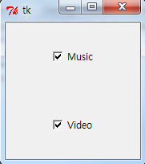
Checkboxes
from tkinter import *
top = Tk()
CheckVar1 = IntVar()
CheckVar2 = IntVar()
C1 = Checkbutton(top, text = "Music", variable = CheckVar1, onvalue = 1, offvalue = 0, height=5, width = 20)
C2 = Checkbutton(top, text = "Video", variable = CheckVar2, onvalue = 1, offvalue = 0, height=5, width = 20)
C1.pack()
C2.pack()
top.mainloop()

Slide 5

Entry widget, 입력 받기
from tkinter import *
top = Tk()
L1 = Label(top, text="User Name")
L1.pack(side = LEFT)
E1 = Entry(top, bd =5)
E1.pack(side = RIGHT)
L2 = Label(top, text="Student ID")
L2.pack(side = LEFT)
E2 = Entry(top, bd =5)
E2.pack(side = RIGHT)
top.mainloop()

Slide 6
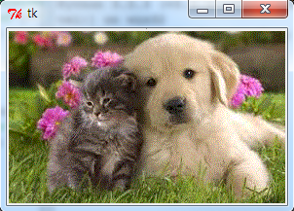
Displaying Images
from tkinter import *
from tkinter import ttk
frame = ttk.Frame()
frame['padding'] = (5,10)
frame['borderwidth'] = 2
frame['relief']='sunken'
frame.grid()
label = ttk.Label(text='Full name;')
image = PhotoImage(file='cat_dog.gif')
label['image'] = image
label.grid()

Slide 7
다양한 모듈
다양한 모듈
sys | 프로그램 실행 환경과 관련한 정보를 제공
os | 파일, 프로세스, 디렉토리 등 다양한 운영체제 기능 제공
htmllib | HTML 분석 모듈
cgi | cgi-bin에서 파이썬으로 웹 응용 작성을 도움

Slide 8
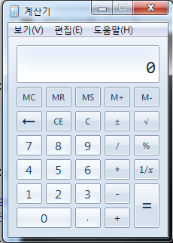
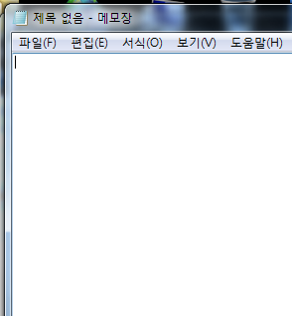
Operating System Modules (1)
os module
다수의 운영체제 함수들에 통일된 인터페이스를 제공
>>> from os import *
>>> system(‘calc’)
>>> system(‘notepad’)

Slide 9
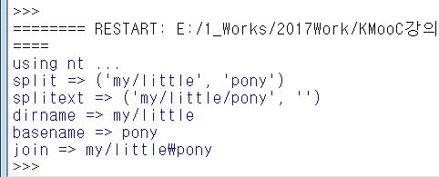
Operating System Modules (2)
# Using the os.path module to handle filename
import os
filename = "my/little/pony"
print("using", os.name, "...")
print("split", "=>", os.path.split(filename))
print("splitext", "=>", os.path.splitext(filename))
print("dirname", "=>", os.path.dirname(filename))
print("basename", "=>", os.path.basename(filename))
print("join", "=>", os.path.join(os.path.dirname(filename), os.path.basename(filename)))

Slide 10
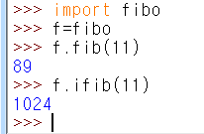
사용자가 만드는 모듈 1
# filename; fibo.py
# Fibonacci numbers module
def fib(n) :
if n == 0 :
return 0
elif n == 1 :
return 1
else :
return fib(n-1) + fib(n-2)
def ifib(n) :
a = 0
b = 1
for i in range(n) :
a = b
b = a + b
return a
Fibo.py안에 함수 2개를 선언한다
이 함수들을 사용하고 싶은 곳에서, import fibo
쓰면, 저장되어 있는 함수 2개 사용 가능하다

Slide 11
사용자가 만드는 모듈 2
자주 사용하는 함수들을 모아서 모듈로 사용 가능
관련 있는 함수들은 모아서, 몇 개의 사용자 정의 모듈을 만들면
코딩 소요 시간 감소
다른 사람과 같이 작업할 때, 공유해야 함

Slide 12
연습문제 1
자주 사용하는 함수 3개를 저장하여 ‘freq.py’에저장한다
import freq 사용하여 저장 된 함수 3개를 사용해 본다

Slide 13
연습문제 1 코드
from datetime import date
def cal_birthday(month, day):
today = date.today()
birthday = date(today.year, month, day)
due = birthday - today
if due.days < 0 :
next_birthday = date(today.year + 1, birthday.month, birthday.day)
due = next_birthday - today
print("생일까지 남은 날짜는: ", due.days)
import math
import cmath
def deter(a, b, c):
return math.pow(b, 2) - 4*a*c
# continue to..

Slide 14
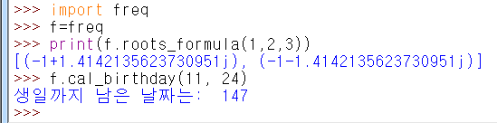
연습문제 1 코드
def roots_formula(a, b, c):
if deter(a,b,c) >= 0:
root01 = (-b + math.sqrt(deter(a,b,c)))/ (2*a)
root02 = (-b - math.sqrt(deter(a,b,c)))/ (2*a)
else:
root01_real = -b/(2*a)
root01_imag = (math.sqrt(math.fabs(deter(a,b,c))))/ (2*a)
root02_real = -b/(2*a)
root02_imag = (math.sqrt(math.fabs(deter(a,b,c))))/ (2*a)
root01 = root01_real + root01_imag * 1j
root02 = root02_real - root02_imag * 1j
return [root01, root02]

Slide 15
연습문제 2
‘operators.py’에 덧셈, 뺄셈, 곱셈 과정과 결과를 함께 출력하는 함수 3개를 만든다
Import 하여 사용해본다

Slide 16
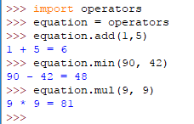
연습문제 2 코드
#operators.py
def add(a, b):
print(a, '+', b, '=', a+b)
def mul(a, b):
print(a, '*', b, '=', a*b)
def min(a, b):
print(a, '-', b, '=', a-b)

Slide 17
다양한 모듈들 1
String 관련 Module
Re | String을 효과적으로 분석, 처리하는 정규식 지원
struct | C언어 API 지원, struct 다루고 binary file 처리 지원
Difflib | file비교 관련 module
text wrap | word-wrapping들 텍스트 처리 지원
codecs | 텍스트 인코딩 관련 module

Slide 18
다양한 모듈들 2
Data type 관련 Module
calendar | 달력, 윤달 확인, 주 단위 시작 종료 추출
bisect | stack, queue 관련 지원
array | 이미지나 음성 파일 처리 시 사용 배열 지원
copy | 복잡한 오브젝트의 복사본 관리
pprint | 내포한 리스트나 딕셔너리 보기 쉽게 출력
sets | 임의의 집합 관리

Slide 19
다양한 모듈들 3
인터넷 데이터 처리 Module
mimify | 메일 메시지의 인코딩 및 디코딩
Binascii | binary data와 ASCII 간의 변환
Binhex | MAC용 binhex 의 압축 및 압축해제
quopri | 복잡한 오브젝트의 복사본 관리

Slide 20
다양한 모듈들 4
마크업 처리 Module
htmllib | HTML 분석 module
sgmlib | SGML 분석 module
xml.sax, xml.dom | XML 분석 module
formatter | HTML, XML 및 기타 형식으로 출력 지원

Slide 21
다양한 모듈들 5
인터넷 프로토콜 처리 Module
cgi | cgi-bin에서 파이썬으로 웹응용 작성 지원
urllib, urlparse | URL열고 결과를 파싱 지원
httplib, ftplib, gopherlib | HTTP, FTP 프로토콜 client 사용 지원
Poplib, imaplib | 메일 읽는 POP3, IMAP 지원
SocketServer | TCP, UDP server 제작 지원
SimpleHTTPServer, CGIHTTPServer, BasedHTTPServer | 간단한 웹 서버 구축 지원
smtplib | 메일 전송을 위한 SMTP/ESMTP client 구현

Slide 22
숙제
연습문제 1을 입력한 코드와
실행 결과를 캡쳐하여 게시판에 올리시오

Slide 23
강의 요약
tkinter module 활용하기
tkinter module: 그래픽 처리 기능. GUI 제공
ttk library를 같이 활용
os 모듈 활용하기
다수의 운영체제 함수들에 통일된 인터페이스 제공
사용자가 만드는 모듈 정의하기
자주 사용하는 함수들을 모아서 모듈로 정의
관련 함수들을 모아 공동 작업자와 공유 가능

Slide 24
사지 선다
다음 중 모듈의 이름이 아닌 것을 찾으시오
date
math
ossys
random
turtle
cmath
tkinter

Slide 25
사지 선다 답안
다음 중 모듈의 이름이 아닌 것을 찾으시오
date
math
ossys
random
turtle
cmath
tkinter

Slide 26
사지 선다
사용자 정의 모듈에 대한 설명 중 틀린 것은?
자주 사용하는 함수들을 모아서 모듈로 정의한다
사용자 정의 모듈과 내장형 모듈의 사용 방식은 다르다
사용자 정의 모듈은 코딩 소요 시간을 감소하게 한다
다른 사람과 같이 작업하면서 공유할 때 효율적이다

Slide 27
사지 선다 답안
사용자 정의 모듈에 대한 설명 중 틀린 것은?
자주 사용하는 함수들을 모아서 모듈로 정의한다
사용자 정의 모듈과 내장형 모듈의 사용 방식은 다르다
사용자 정의 모듈은 코딩 소요 시간을 감소하게 한다
다른 사람과 같이 작업하면서 공유할 때 효율적이다

Slide 28
감사합니다
10주차_02 다양한 모듈 활용

